Slide 1
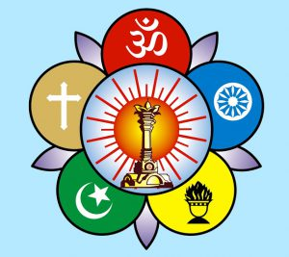
ಓಂ ಶ್ರೀ ಸಾಯಿ ರಾಮ್
ಶ್ರೀ ಸತ್ಯ ಸಾಯಿ ಸೇವಾ ಸಂಸ್ಥೆ
ಕರ್ನಾಟಕ ದಕ್ಷಿಣ
ನಮ್ಮ ದೇಶ ಭರತದ ಆಧ್ಯಾತ್ಮಿಕ ದಿನಚರಿಯಲ್ಲಿ ನವರಾತ್ರಿ ಬಹಳ ಮುಖ್ಯವಾದ ಹಬ್ಬವಾಗಿದೆ.
ಈ ಒಂಬತ್ತು ದಿನಗಳ ಹಬ್ಬವನ್ನು ಆಚರಿಸುವ ಮಹತ್ವದ ಬಗ್ಗೆ ಭಗವಾನ್ ನಮಗೆ ಸಾಕಷ್ಟು ಒಳನೋಟಗಳನ್ನು ನೀಡಿದ್ದಾರೆ.
ಆ ಅಮೂಲ್ಯ ಪ್ರವಚನಗಳ ಕೆಲವು ಮುಖ್ಯಾಂಶಗಳು ಇಲ್ಲಿವೆ.
ನಮ್ಮ ರಾಜ್ಯದ ಎಲ್ಲಾ ಭಕ್ತರಿಗೆ ಈ ಸಂದೇಶಗಳನ್ನು ಹರಡೋಣ ಮತ್ತು ಸಂಪೂರ್ಣ ಜಾಗೃತಿಯೊಂದಿಗೆ ನವರಾತ್ರಿಯನ್ನು ಆಚರಿಸೋಣ.
ಜೈ ಸಾಯಿ ರಾಮ್

Slide 2
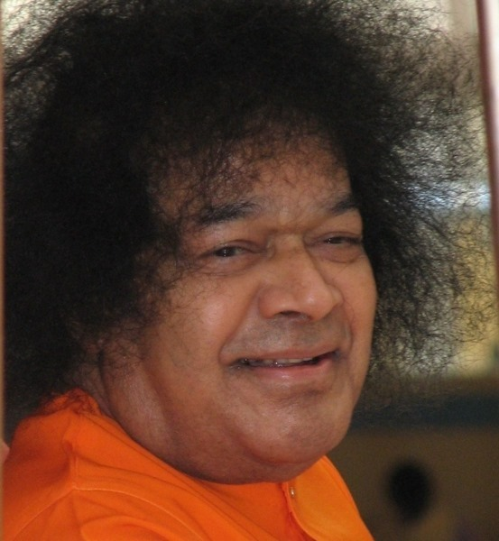
ಓಂ ಶ್ರೀ ಸಾಯಿ ರಾಮ್
“ಕತ್ತಲೆಯಿಲ್ಲ ಆದರೆ ಅಜ್ಞಾನವಿದೆ”
"ನವರಾತ್ರಿ ಎಂದರೆ ಒಂಬತ್ತು ರಾತ್ರಿಗಳು. ಕತ್ತಲೆ ರಾತ್ರಿಯೊಂದಿಗೆ ಸಂಬಂಧ ಹೊಂದಿದೆ. ಈ ಕತ್ತಲೆ ಎಂದರೇನು? ಇದು ಅಜ್ಞಾನದ ಕತ್ತಲೆ. ನವರಾತ್ರಿ ಆಚರಣೆಯ ಉದ್ದೇಶ ಮನುಷ್ಯನನ್ನು ಆವರಿಸಿರುವ ಒಂಬತ್ತು ಬಗೆಯ ಕತ್ತಲನ್ನು ತೊಡೆದುಹಾಕಲು ಅನುವು ಮಾಡಿಕೊಡುವುದು "
-27 ನೇ ಸೆಪ್ಟೆಂಬರ್ 1992

Slide 3
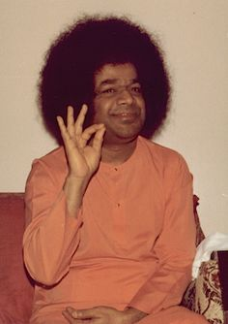
ಮೂರು ದಿನಗಳಿಗೆ ಮೂರು ದೇವತೆಗಳು
"ನವರಾತ್ರಿಯನ್ನು ಮೂರು ಭಾಗಗಳಾಗಿ ವಿಂಗಡಿಸಲಾಗಿದೆ ಮೊದಲ ಮೂರು ದಿನಗಳನ್ನು ದುರ್ಗಾ ಪೂಜೆಗೆ, ಮುಂದಿನ ಮೂರು ದಿನಗಳನ್ನು ಲಕ್ಷ್ಮಿ ಪೂಜೆಗೆ ಮತ್ತು ಕೊನೆಯ ಮೂರು ದಿನಗಳನ್ನು ಸರಸ್ವತಿಯ ಪೂಜೆಗೆ ಸಮರ್ಪಿಸಲಾಗಿದೆ"
-27 ನೇ ಸೆಪ್ಟೆಂಬರ್ 1992

Slide 4
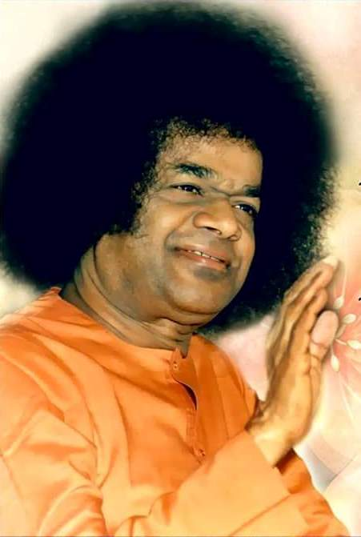
ದೇವಿ ಮತ್ತು ಮೂರು ಗುಣಗಳು
"ಶಕ್ತಿಯು ಪ್ರಕೃತಿಯ ಎಲ್ಲಾ ವಿದ್ಯಮಾನಗಳಿಗೆ ಕಾರಣವಾಗಿರುವ ಶಕ್ತಿಯಾಗಿದೆ. ಪ್ರಕೃತಿ ಎಂದರೆ ಶಕ್ತಿ ಮತ್ತು ಆ ಶಕ್ತಿಯನ್ನು ನಿಯಂತ್ರಿಸುವವನು ಭಗವಂತ. ಪ್ರಕೃತಿಯು ಸತ್ವ, ರಜಸ್ ಮತ್ತು ತಮಸ್ ಎಂಬ ಮೂರು ಗುಣಗಳಿಂದ ಕೂಡಿದೆ. ಸರಸ್ವತಿ ಸತ್ವ ಗುಣವನ್ನು ಪ್ರತಿನಿಧಿಸುತ್ತಾಳೆ. ಲಕ್ಷ್ಮಿ ರಜೋ ಗುಣವನ್ನು ಪ್ರತಿನಿಧಿಸುತ್ತಾಳೆ ಮತ್ತು ಪಾರ್ವತಿ ತಮೋ ಗುಣವನ್ನು ಪ್ರತಿನಿಧಿಸುತ್ತಾಳೆ. ಪ್ರಕೃತಿಯು ಈ ಮೂರು ಗುಣಗಳಿಂದ (ಸತ್ವ, ರಜಸ್ ಮತ್ತು ತಮಸ್) ಮಾಡಲ್ಪಟ್ಟಿರುವುದರಿಂದ, ಪ್ರಕೃತಿಯ ಮೇಲೆ ಹಿಡಿತ ಸಾಧಿಸಲು, ಮನುಷ್ಯ ದುರ್ಗಾ, ಲಕ್ಷ್ಮಿ ಮತ್ತು ಸರಸ್ವತಿಗೆ ಪೂಜೆ ಸಲ್ಲಿಸುತ್ತಿದ್ದಾನೆ.
- 27 ಸೆಪ್ಟೆಂಬರ್ 1992

Slide 5
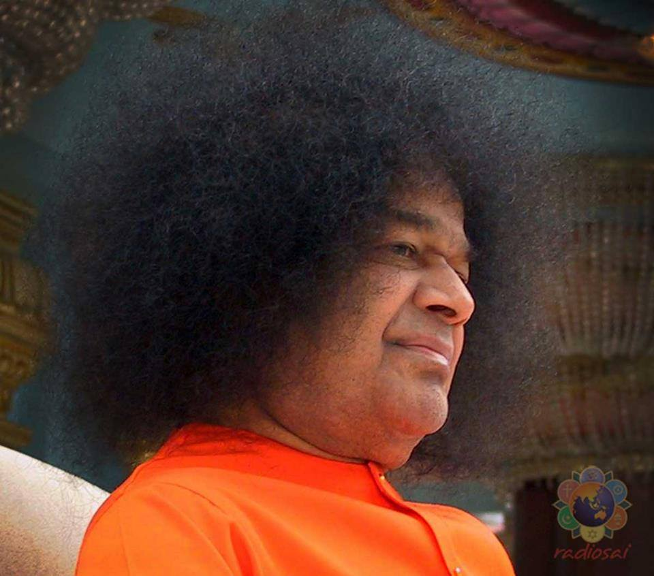
ಕುಂಕುಮದ ಮಹತ್ವ
"ನವರಾತ್ರಿ ಹಬ್ಬದ ಸಮಯದಲ್ಲಿ, ನಮ್ಮ ರಾಕ್ಷಸ ಪ್ರವೃತ್ತಿಯನ್ನು ನಿರ್ಮೂಲನೆ ಮಾಡುವ ಉದ್ದೇಶದಿಂದ, ದೇವತೆಗಳನ್ನು ಕುಂಕುಮದಿಂದ ಪೂಜಿಸಲಾಯಿತು. ಈ ಕೆಂಪು ಪುಡಿ ರಕ್ತದ ಸಂಕೇತವಾಗಿದೆ. ಈ ಪೂಜೆಯ ಅರ್ಥವು ಒಬ್ಬರ ರಕ್ತವನ್ನು ಭಗವಂತನಿಗೆ ಅರ್ಪಿಸುವುದು ಮತ್ತು ಪ್ರತಿಯಾಗಿ ಭಗವಂತನಿಂದ ಶಾಂತಿಯ ಉಡುಗೊರೆಯನ್ನು ಪಡೆಯುವುದು. ”
-14 ನೇ ಅಕ್ಟೋಬರ್ 1994

Slide 6
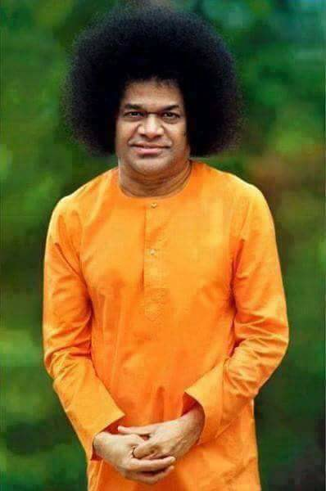
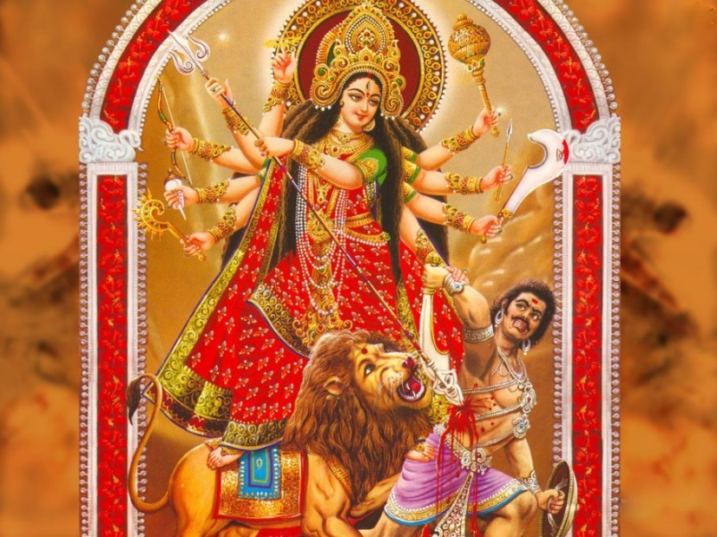
ಕುಂಕುಮ ಅರ್ಚನೆ
"ದುಷ್ಟ ಅಂಶಗಳನ್ನು ನಾಶಮಾಡಲು ದೇವಿಯು ಭಯಂಕರವಾದ ಕೋಪದಲ್ಲಿದ್ದಾಗ, ಅವಳು ಭಯಂಕರ ರೂಪವನ್ನು ಪಡೆಯುತ್ತಾಳೆ. ಈ ಭಯಂಕರ ದೇವಿಯನ್ನು ಸಮಾಧಾನಪಡಿಸಲು, ಅವಳ ಹೆಣ್ಣು ಮಕ್ಕಳು ಅವಳಿಗೆ ಕೆಂಪು ಕುಂಕುಮ (ಪವಿತ್ರ ಕೆಂಪು ಪುಡಿ) ಯನ್ನು ಅರ್ಪಿಸುತ್ತಾರೆ. ದೇವಿಯು, ತನ್ನ ಪಾದದಲ್ಲಿ ರಕ್ತ-ಕೆಂಪು ಕುಂಕುಮವನ್ನು ನೋಡಿ, ದುಷ್ಟರು ಸೋಲಿಸಲ್ಪಟ್ಟಿದ್ದಾರೆ ಎಂದು ಭರವಸೆ ಹೊಂದುತ್ತಾಳೆ ಮತ್ತು ತನ್ನ ಸೌಮ್ಯ ಸ್ವಭಾವವನ್ನು ಪಡೆದುಕೊಳ್ಳುತ್ತಾಳೆ. ದೇವಿಯನ್ನು ಕೆಂಪು ಕುಂಕುಮದಿಂದ ಪೂಜಿಸುವುದರ ಒಳ ಅರ್ಥವೇನೆಂದರೆ ಆ ಮೂಲಕ ದೇವಿಯನ್ನು ಸಮಾಧಾನಗೊಳಿಸುವುದು ಎಂದು. "
- 18 ಅಕ್ಟೋಬರ್ 1991

Slide 7
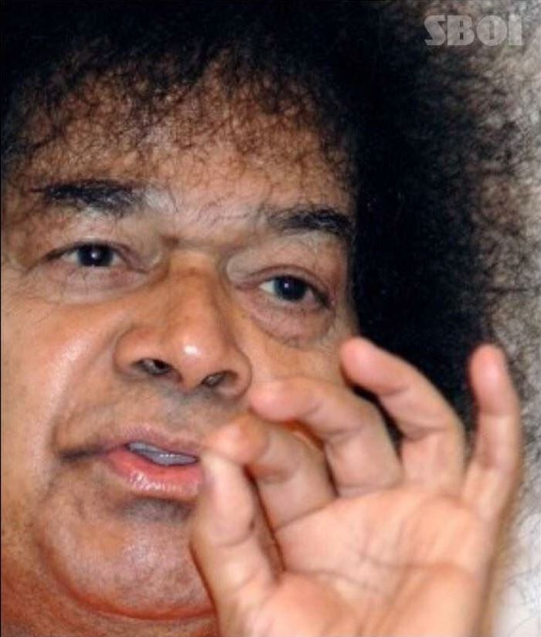
ಆಲೋಚನೆ, ನುಡಿ ಮತ್ತು ಕಾರ್ಯವನ್ನು ಶುದ್ಧೀಕರಿಸುವುದು
ದುರ್ಗಾ ತಾಯಿ ಪ್ರಕೃತಿಯನ್ನು ಪ್ರತಿನಿಧಿಸುತ್ತಾಳೆ. ಪ್ರಕೃತಿಯ ಪ್ರಭಾವದಿಂದ ಉದ್ಭವಿಸುವ ರಾಕ್ಷಸ ಗುಣಗಳನ್ನು ಜಯಿಸಲು, ಪ್ರಕೃತಿಯ ಶಕ್ತಿಯನ್ನು ಆವಾಹಿಸಬೇಕಾಗಿದೆ. ಇದು ದುರ್ಗಾ ಪೂಜೆಯ ಅರ್ಥ. ಪ್ರಕೃತಿಯು ರಕ್ಷಕ ಹಾಗೂ ಶಿಕ್ಷಕ. ಲಕ್ಷ್ಮಿ ಪ್ರಕೃತಿಯ ರಕ್ಷಣಾತ್ಮಕ ಅಂಶವನ್ನು ಪ್ರತಿನಿಧಿಸುತ್ತಾಳೆ. ದುರ್ಗಾ ರಾಕ್ಷಸ ಗುಣಗಳನ್ನು ನಾಶ ಮಾಡಿದಾಗ, ಲಕ್ಷ್ಮಿ ಮನಸ್ಸನ್ನು ಶುದ್ಧೀಕರಿಸುತ್ತಾಳೆ. ನಂತರ ಮಾತಿನಲ್ಲಿ ಶುದ್ಧತೆ ಇರುತ್ತದೆ, ಇದನ್ನು ಸರಸ್ವತಿ ಪ್ರತಿನಿಧಿಸುತ್ತಾರೆ. ದುರ್ಗಾ, ಲಕ್ಷ್ಮಿ ಮತ್ತು ಸರಸ್ವತಿಯ ಆರಾಧನೆಯನ್ನು ಮನಸ್ಸಿನಲ್ಲಿರುವ ಕಲ್ಮಶಗಳನ್ನು ಹೋಗಲಾಡಿಸಲು ಮತ್ತು ಒಬ್ಬರ ಆಲೋಚನೆ, ಮಾತು ಮತ್ತು ಕಾರ್ಯಗಳನ್ನು ಶುದ್ಧೀಕರಿಸಲು ಕೈಗೊಳ್ಳಲಾಗುತ್ತದೆ.
-5 ಅಕ್ಟೋಬರ್ 1992

Slide 8
ದುರ್ಗಾ, ಲಕ್ಷ್ಮಿ ಮತ್ತು ಸರಸ್ವತಿ
"ಪ್ರಧಾನ ದೇವತೆ ಅಥವಾ ಕ್ರಿಯೆಗಳ ಹಿಂದಿನ ಪ್ರೇರಕ ಶಕ್ತಿ ದುರ್ಗಾ, ಅವಳು ಶಕ್ತಿಯ ವ್ಯಕ್ತಿತ್ವ. ಲಕ್ಷ್ಮಿ ದೇವಿಯು ಹಣ, ಆಹಾರ ಧಾನ್ಯಗಳು, ಬಂಗಾರ, ವಿವಿಧ ರೀತಿಯ ವಸ್ತುಗಳು, ಚಲನೆಗೆ ವಾಹನಗಳು ಇತ್ಯಾದಿ ವಿವಿಧ ರೀತಿಯ ಸಂಪತ್ತನ್ನು ನೀಡುತ್ತಾಳೆ, ದೈವಿಕ ಸ್ತ್ರೀ ತತ್ವದ ಮೂರನೇ ಮುಖವೆಂದರೆ ಕಲಿಕೆ ಮತ್ತು ಬುದ್ಧಿಯ ದೇವತೆ ಸರಸ್ವತಿ. ಹೀಗಾಗಿ, ಈ ದಸರಾ ಹಬ್ಬದಲ್ಲಿ ತ್ರಿಮೂರ್ತಿಗಳಾದ ದುರ್ಗಾ, ಲಕ್ಷ್ಮಿ ಮತ್ತು ಸರಸ್ವತಿಯನ್ನು ಪೂಜಿಸಲಾಗುತ್ತದೆ. ಈ ನವರಾತ್ರಿ ಉತ್ಸವದಲ್ಲಿ ದುರ್ಗಾ, ಲಕ್ಷ್ಮಿ ಮತ್ತು ಸರಸ್ವತಿಯ ತ್ರಿಮೂರ್ತಿಗಳನ್ನು ಪೂಜಿಸುವ ಮೂಲ ತತ್ವ ಇದು. ಜನರು ದೈವಿಕ ತತ್ವದ ಈ ಮೂರು ಅಂಶಗಳನ್ನು ಪೂಜಿಸುವುದು ಅತ್ಯಗತ್ಯ.
-9 ನೇ ಅಕ್ಟೋಬರ್ 2008

Slide 9
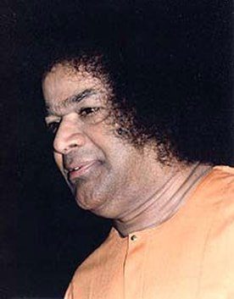
ಮಾತೃ ದೇವೋ ಭವ
"ತನ್ನ ಪೂಜ್ಯನೀಯ ತಾಯಿಯನ್ನು ಗೌರವಿಸಲು ಮತ್ತು ಪ್ರೀತಿಸಲು ಸಾಧ್ಯವಿಲ್ಲದ ಮನುಷ್ಯನ ಜೀವನವು ಸಂಪೂರ್ಣವಾಗಿ ನಿಷ್ಪ್ರಯೋಜಕವಾಗಿದೆ. ಒಬ್ಬ ತಾಯಿಯನ್ನು ಎಲ್ಲಾ ದೈವಿಕ ಶಕ್ತಿಗಳ ಮೂರ್ತರೂಪವೆಂದು ಗುರುತಿಸಿ, ಒಬ್ಬನು ಅವಳಿಗೆ ಗೌರವವನ್ನು ತೋರಿಸಬೇಕು ಮತ್ತು ಅವಳನ್ನು ಪ್ರೀತಿಯಿಂದ ನೋಡಿಕೊಳ್ಳಬೇಕು. ನವರಾತ್ರಿ ಒಂಬತ್ತು ರಾತ್ರಿಗಳ ಹಬ್ಬವು ನಮಗೆ ನೀಡುವ ನಿಜವಾದ ಸಂದೇಶ ಇದು.
ಶಕ್ತಿ, ಭೌತಿಕ ಸಮೃದ್ಧಿ ಮತ್ತು ಲೌಕಿಕ ಜ್ಞಾನಕ್ಕಾಗಿ ದುರ್ಗಾ, ಲಕ್ಷ್ಮಿ ಮತ್ತು ಸರಸ್ವತಿಯನ್ನು ಪ್ರತಿಪಾದಿಸುವ ಅಗತ್ಯವಿಲ್ಲ. ನಾವು ತಾಯಿಯನ್ನು ಪ್ರೀತಿಸಿದರೆ ಮತ್ತು ಪೂಜಿಸಿದರೆ, ನಾವು ಎಲ್ಲಾ ದೇವತೆಗಳಿಗೆ ನಮ್ಮ ಪ್ರೀತಿ ಮತ್ತು ಭಕ್ತಿಯನ್ನು ತೋರಿದಂತೆ.
- 14 ಅಕ್ಟೋಬರ್ 1988

Slide 10
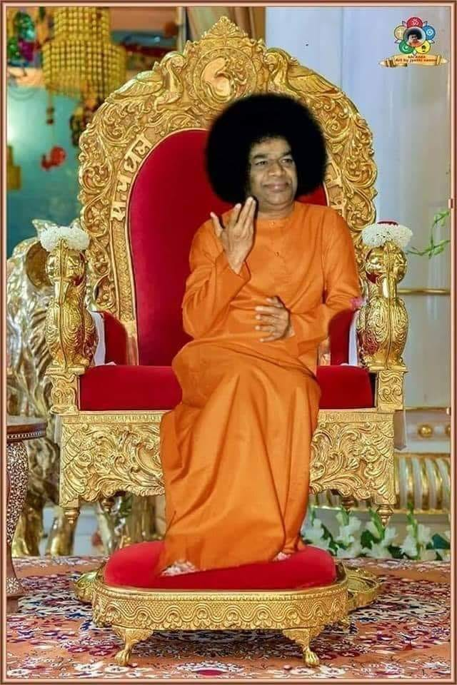
ಇಚ್ಛಾ, ಕ್ರಿಯಾ ಮತ್ತು ಜ್ಞಾನ ಶಕ್ತಿ
"ದುರ್ಗಾ, ಲಕ್ಷ್ಮಿ ಮತ್ತು ಸರಸ್ವತಿಯ ಮಹತ್ವವನ್ನು ಸರಿಯಾಗಿ ಅರ್ಥಮಾಡಿಕೊಳ್ಳಬೇಕು. ಈ ಮೂರು, ಮನುಷ್ಯನಲ್ಲಿ ಮೂರು ರೀತಿಯ ಸಾಮರ್ಥ್ಯಗಳನ್ನು ಪ್ರತಿನಿಧಿಸುತ್ತವೆ. ಇಚ್ಛಾ ಶಕ್ತಿ, ಕ್ರಿಯಾ ಶಕ್ತಿ ಮತ್ತು ಜ್ಞಾನ ಶಕ್ತಿ. ಸರಸ್ವತಿ ಮನುಷ್ಯನಲ್ಲಿ ವಾಕ್ ಅಥವಾ ಮಾತಿನ ಶಕ್ತಿಯಾಗಿ ವ್ಯಕ್ತವಾಗುತ್ತಾಳೆ. ದುರ್ಗಾ ಕ್ರಿಯಾಶೀಲತೆ, ಕ್ರಿಯಾ ಶಕ್ತಿಯ ರೂಪದಲ್ಲಿ ಇರುತ್ತಾಳೆ. ಲಕ್ಷ್ಮಿ ಇಚ್ಛಾ ಶಕ್ತಿಯ ರೂಪದಲ್ಲಿ ಪ್ರಕಟವಾಗಿದ್ದಾಳೆ. ದೇಹವು ಕ್ರಿಯಾ ಶಕ್ತಿಯನ್ನು ಸೂಚಿಸುತ್ತದೆ. ಮನಸ್ಸು ಇಚ್ಛಾ ಶಕ್ತಿಯ ಭಂಡಾರವಾಗಿದೆ. ಆತ್ಮವು ಜ್ಞಾನ ಶಕ್ತಿ. ಕ್ರಿಯಾ ಶಕ್ತಿಯು ಪ್ರಾಪಂಚಿಕ ದೇಹದಿಂದ. ಜಡವಾಗಿರುವ ದೇಹವನ್ನು ಸಕ್ರಿಯಗೊಳಿಸುವ ಮತ್ತು ಅದನ್ನು ಶಕ್ತಿಯುತವಾಗಿಸುವ ಶಕ್ತಿ ಇಚ್ಛಾ ಶಕ್ತಿ. ಇಚ್ಛಾ ಶಕ್ತಿಯ ಕಂಪನಗಳನ್ನು ಪ್ರೇರೇಪಿಸುವ ಶಕ್ತಿಯು ಜ್ಞಾನ ಶಕ್ತಿ, ಇದು ವಿಕಿರಣವನ್ನು ಉಂಟುಮಾಡುತ್ತದೆ.
- 14 ನೇ ಅಕ್ಟೋಬರ್ 1988

Slide 11
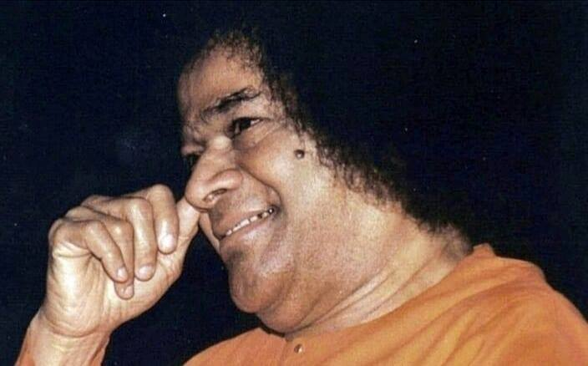
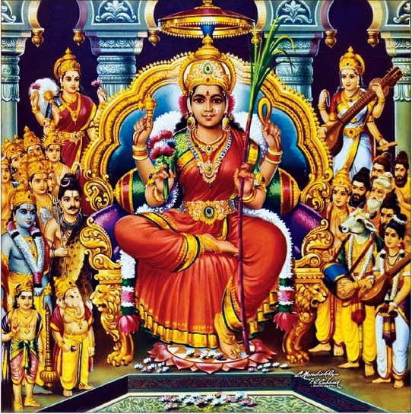
ರಸಸ್ವರೂಪಿಣಿ
"ಮಾನವ ದೇಹದಲ್ಲಿ ದೈವವು ಎಲ್ಲಾ ಅಂಗಗಳ ಮೂಲಕ ರಸವಾಗಿ (ದೈವಿಕ ಸಾರ) ಹರಿಯುತ್ತದೆ ಮತ್ತು ಅವಕ್ಕೆ ಆಧಾರವಾಗುತ್ತದೆ. ಈ ದೈವಿಕ ತತ್ವವನ್ನು ರಸಸ್ವರೂಪಿಣಿ (ದೈವಿಕ ಸಿಹಿಯ ಸಾಕಾರ) ಎಂದು ಕರೆಯಲಾಗುತ್ತದೆ. ಇದಕ್ಕೆ ಇನ್ನೊಂದು ಹೆಸರು ಆಂಗೀರಸ. ಭೌತಿಕ ದೇಹವನ್ನು ವ್ಯಾಪಿಸುವ ಮತ್ತು ಉಳಿಸಿಕೊಳ್ಳುವ ಈ ದೈವಿಕ ತತ್ವಗಳನ್ನು ಮಾತೃ ದೇವತೆಗಳಂತೆ ಪೂಜಿಸಬೇಕು "
-14 ನೇ ನವೆಂಬರ್ 1988

Slide 12
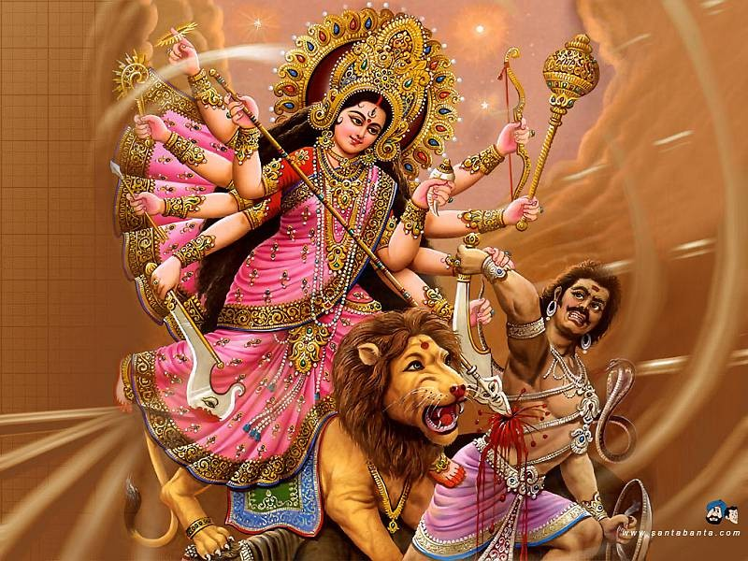
ದೇವಿಯ ತತ್ವ
"ದೇವಿ" ಎಂಬ ಪದವು ದೈವಿಕ ಶಕ್ತಿಯನ್ನು ಪ್ರತಿನಿಧಿಸುತ್ತದೆ, ಇದು ದುಷ್ಟ ಶಕ್ತಿಗಳನ್ನು ನಿಗ್ರಹಿಸಲು ಮತ್ತು ಸಾತ್ವಿಕ ಗುಣಗಳನ್ನು ರಕ್ಷಿಸಲು ರಾಜಸಿಕ ರೂಪವನ್ನು ಪಡೆದುಕೊಂಡಿದೆ. ಅನ್ಯಾಯ, ಅನೈತಿಕತೆ ಮತ್ತು ಅಸತ್ಯದ ಶಕ್ತಿಗಳು ದೈತ್ಯಾಕಾರದ ಪ್ರಮಾಣದಲ್ಲಿ ಬೆಳೆದು ಸಾವು-ನೃತ್ಯದಲ್ಲಿ ತೊಡಗಿರುವಾಗ, ಸ್ವಾರ್ಥ ಮತ್ತು ಸ್ವಹಿತಾಸಕ್ತಿ ಪ್ರಚಲಿತದಲ್ಲಿದ್ದಾಗ, ಮಾನವರು ದಯೆ ಮತ್ತು ಸಹಾನುಭೂತಿಯನ್ನು ಕಳೆದುಕೊಂಡಾಗ, ಆತ್ಮ ತತ್ವವು ಶಕ್ತಿಯ ರೂಪದಲ್ಲಿ ರಾಜಸಿಕ ಗುಣವನ್ನು ಪಡೆದುಕೊಂಡು, ದುಷ್ಟ ಅಂಶಗಳನ್ನು ನಾಶಮಾಡಲು ಪ್ರಯತ್ನಿಸುತ್ತದೆ. ಇದುವೇ ದಸರಾ ಹಬ್ಬದ ಅಂತರಾರ್ಥ"
-18 ನೇ ಅಕ್ಟೋಬರ್ 1991

Slide 13
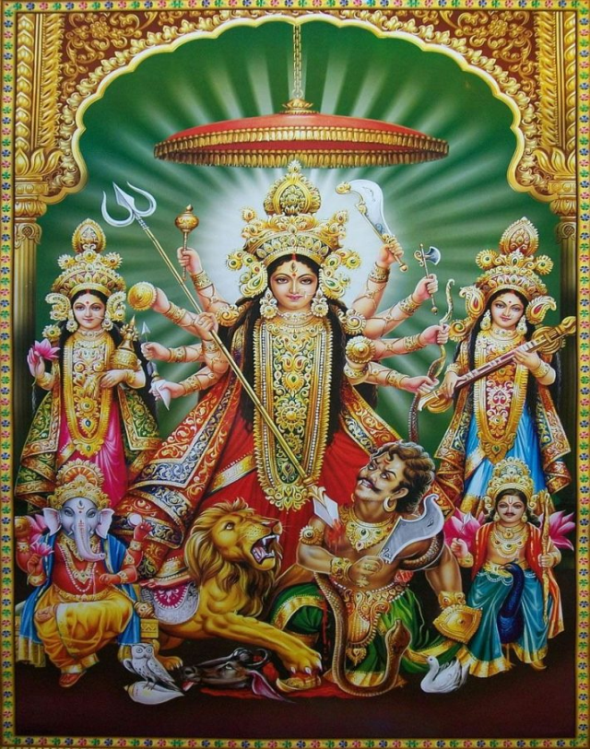
ದುಷ್ಟರ ಮೇಲೆ ಒಳ್ಳೆಯತನದ ವಿಜಯ
"ದುಷ್ಟತನದ ಮೇಲೆ ದೈವತ್ವದ ವಿಜಯವನ್ನು ಆಚರಿಸಲು, ದೈವಿಕ ಶಕ್ತಿಯ ಸಾಕಾರವಾದ ಪರಾ-ಶಕ್ತಿ ತನ್ನ ವಿವಿಧ ಅಭಿವ್ಯಕ್ತಗಳಾದ ಮಹಾ-ಸರಸ್ವತಿ (ಸಾತ್ವಿಕ), ಮಹಾ-ಲಕ್ಷ್ಮಿ (ರಾಜಸಿಕ), ಮಹಾ-ಕಾಳಿ (ತಾಮಸಿಕ) ಯ ರೂಪಗಳಲ್ಲಿ, ದುರಭ್ಯಾಸ, ದುಷ್ಟತನ ಮತ್ತು ಅಹಂಕಾರದ ಶಕ್ತಿಗಳನ್ನು ಒಂಬತ್ತು ದಿನಗಳ ಹೋರಾಟದ ಸಮಯದಲ್ಲಿ ಜಯಿಸುತ್ತಾಳೆ. ಅಂತಿಮವಾಗಿ, ವಿಜಯ ದಶಮಿ ದಿನದಂದು, ಅಂತಿಮ ಸುಸಂಬದ್ಧ ಪೂಜೆಯನ್ನು ಮಾಡಲಾಗುತ್ತದೆ. ಇದು ಕೃತಜ್ಞತೆಯನ್ನು ಅರ್ಪಿಸುವ ಹಬ್ಬ. ”
-12 ನೇ ಅಕ್ಟೋಬರ್ 1969

Slide 14
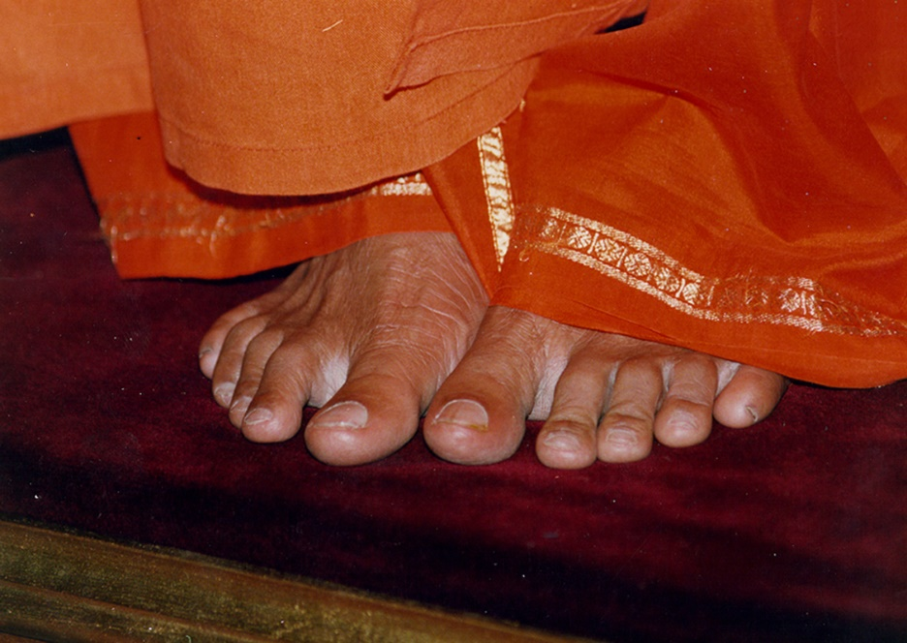
ಧನ್ಯವಾದಗಳು
ಜೈ ಸಾಯಿ ರಾಮ್

